Slide 1
JAVA 程序设计
2. Elements of Java Programming
黄 骏
jun.huang@pku.edu.cn

Slide 2
Outline
数据类型、变量与常量
运算符与表达式
流程控制语句
数组
变量和引用

Slide 3
Java数据类型
引用型
reference
基本数据类型
primitive
数值
字符 char
布尔 boolean
整型
浮点型
byte
short
int
long
float
double

Slide 4
Java数据类型
引用型
reference
基本数据类型
primitive
数值
字符 char
布尔 boolean
整型
浮点型
byte
short
int
long
float
double

Slide 5
Java的基本数据类型有固定的字段长度
因此有固定的表数范围

Slide 6
逻辑型 (boolean)
存储占1字节
取值范围为true或false
适于逻辑运算，一般用于程序流控制， 例如：
    boolean b = false;
    if (b==true) {
    //do something
    } else {
    // do something else
    }

Slide 7
整型
类型 | 占用存储空间 | 表数范围
byte | 1字节 | -128~127
short | 2字节 | -2¹⁵~2¹⁵-1
int | 4字节 | -2³¹~2³¹-1
long | 8字节 | -2⁶³~2⁶³-1

Slide 8
整型常量
Java的整数类型的常量有四种表示形式
  十进制：如12、-314、0
  八进制：以0开头，如 012
  二进制：以0b开头，如 0b0110
  十六进制：以0x或者0X开头，如0x12
Java语言的整型常量默认为int型，如：
int a = 3;
声明long型常量可以在最后加`l’或`L’
long a = 3L;

Slide 9
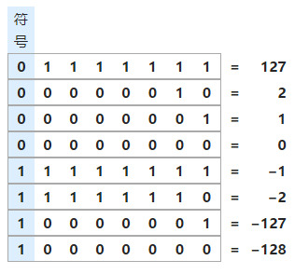
整型的表示
Java用补码（2’s complement）表示负整数
  2进制最高位为1表示负数

Slide 10
整型的表示
Java用补码（2’s complement）表示负整数
  2进制最高位为1表示负数
  负数绝对值的计算方法：
    取反
    加一

Slide 11
浮点型
类型 | 占用存储空间 | 表数范围
float | 4字节 | -3.403E38~3.403E38
double | 8字节 | -1.798E308~1.798E308

Slide 12
浮点型常量
Java浮点类型常量有两种表示形式
  十进制数形式，必须含有小数点，如:
    3.14、314.0、.314
  科学记数法形式，如
    3.14e2、3.14E2、314E2
Java浮点型常量默认为double型
声明一个常量为float型，需在数字后面加f或F， double d = 3.14;
float f = 3.14f;

Slide 13
字符型 (char)
存储占2字节
char型数据用来表示通常意义上“字符”

Slide 14
字符型 (char)
存储占2字节
char型数据用来表示通常意义上“字符”
字符常量是用单引号括起来的单个字符
  char c = 'A';
  char c = ‘b’;
Java语言中还允许使用转义字符'\'来将其后的字符转变为其它的含义
  char c = '\n';//代表换行符

Slide 15
转义符
\' 单引号字符
\" 双引号字符
\\ 反斜杠字符
\n 换行
\t 横向跳格
\b 退格

Slide 16
标识符
任何一个变量都需要有名字，这些名字就是标识符。
标识符可以由编程者自由指定，但是需要遵循一定的语法规定
标识符要满足如下的规定：
  （1）标识符可以由字母、数字和下划线组合而成
  （2）标识符必须以字母、下划线开头，不能以数字开头
在实际应用标识符时，应该使标识符能一定程度上反映它所表示的变量、常量、对象或类的意义，这样程序的可读性会更好
Java是大小写敏感的语言

Slide 17
程序的注释
常用的两种种注释方式：
（1）// 用于单行注释。注释从//开始，终止于行尾；
（2）/* … */ 用于多行注释。注释从/*开始，到*/结束，且这种注释不能互相嵌套；

Slide 18
Outline
数据类型、变量与常量
运算符与表达式
流程控制语句
数组
变量和引用

Slide 19
运算符
算术运算符: +，―，*，/，%，++，――
关系运算符: >，<，>=，<=，==，!=
逻辑运算符: !，& , | , ^ , &&，||
位运算符: &，|，^，~ ， >>，<<，>>>
赋值运算符: =
扩展赋值运算符: +=，―=，*=，/=

Slide 20
运算符
算术运算符: +，―，*，/，%，++，――
关系运算符: >，<，>=，<=，==，!=
逻辑运算符: !，& , | , ^ , &&，||
位运算符: &，|，^，~ ， >>，<<，>>>
赋值运算符: =
扩展赋值运算符: +=，―=，*=，/=

Slide 21
%
求余数
  int a = 13;
  int b = a%5; //b = 3
  double c = 18.4;
  double d = c%4; //d = 2.4

Slide 22
++和--
int a = 3;
a++; // a = 4;
++a; // a = 5;
float b = 2.4;
b--; // b = 1.4;
--b; // b = 0.4;

Slide 23
==和!=
  int a = 4;
  if (a != 3) {
  System.out.println(“a doesn’t equal 3”);
  }
  if (a == 4) {
  System.out.println(“a equals 3”);
  }

Slide 24
运算符
算术运算符: +，―，*，/，%，++，――
关系运算符: >，<，>=，<=，==，!=
逻辑运算符: !，& , | , ^ , &&，||
位运算符: &，|，^，~ ， >>，<<，>>>
赋值运算符: =
扩展赋值运算符: +=，―=，*=，/=

Slide 25
逻辑运算符
逻辑运算符功能
！-- 逻辑非 & -- 逻辑与 | -- 逻辑或
^ -- 逻辑异或 &&-- 短路与 || -- 短路或
逻辑运算符功能说明:
a | b | !a | a&b | a|b | a^b | a&&b | a||b
true | true | false | true | true | false | true | true
true | false | false | false | true | true | false | true
false | true | true | false | true | true | false | true
false | false | true | false | false | false | false | false

Slide 26
短路
短路(short-circuit)逻辑运算符应用
&& 如果第一个操作数为假则不判断第二个操作数
|| 如果第一个操作数为真则不判断第二个操作数

Slide 27
短路
短路(short-circuit)逻辑运算符应用
&& 如果第一个操作数为假则不判断第二个操作数
|| 如果第一个操作数为真则不判断第二个操作数
  int printAndAdd(int a, int b) {
  System.out.println(“I’m called”);
  return a+b;
  }
系统将打印“I’m called”
  void main() {
  int a = 2, b = 3;
  if (a < 0 & printAndAdd(a, b) > 0) {
  // do something
  }
  }

Slide 28
短路
短路(short-circuit)逻辑运算符应用
&& 如果第一个操作数为假则不判断第二个操作数
|| 如果第一个操作数为真则不判断第二个操作数
  int printAndAdd(int a, int b) {
  System.out.println(“I’m called”);
  return a+b;
  }
  void main() {
  int a = 2, b = 3;
  if (a < 0 && printAndAdd(a, b) > 0) {
  // do something
  }
  }

Slide 29
短路
短路(short-circuit)逻辑运算符应用
&& 如果第一个操作数为假则不判断第二个操作数
|| 如果第一个操作数为真则不判断第二个操作数
  int printAndAdd(int a, int b) {
  System.out.println(“I’m called”);
  return a+b;
  }
系统不会打印任何信息.
因为&&的第一个操作数为假，所以printAndAdd不会被调用
  void main() {
  int a = 2, b = 3;
  if (a < 0 && printAndAdd(a, b) > 0) {
  // do something
  }
  }

Slide 30
位运算符
位运算符功能
~ -- 取反 & -- 按位与 | -- 按位或 ^ -- 按位异或
与逻辑运算符的区别:
  逻辑运算符的操作数为布尔型
  位运算符的操作数为整型和字符型
  byte a = 2; System.out.println (~a);

Slide 31
位运算符
位运算符功能
~ -- 取反 & -- 按位与 | -- 按位或 ^ -- 按位异或
与逻辑运算符的区别:
  逻辑运算符的操作数为布尔型
  位运算符的操作数为整型和字符型
  byte a = 2; System.out.println (~a);
  // will print -3, 00000010取反得到11111101,即-3

Slide 32
位运算符
位运算符功能
~ -- 取反 & -- 按位与 | -- 按位或 ^ -- 按位异或
与逻辑运算符的区别:
  逻辑运算符的操作数为布尔型
  位运算符的操作数为整型和字符型
  byte a = 2; System.out.println (~a);
  // will print -3, 00000010取反得到11111101,即-3
  byte a = -2, b = -1; System.out.println (a^b);

Slide 33
位运算符
位运算符功能
~ -- 取反 & -- 按位与 | -- 按位或 ^ -- 按位异或
与逻辑运算符的区别:
  逻辑运算符的操作数为布尔型
  位运算符的操作数为整型和字符型
  byte a = 2; System.out.println (~a);
  // will print -3, 00000010取反得到11111101,即-3
  byte a = -2, b = -1; System.out.println (a^b);
  // 11111110 ^ 11111111 = 00000001, will print 1

Slide 34
移位运算符
左移
  "a<<b; "将二进制形式的a逐位左移b位
  最低位空出的b位补0
带符号右移
  "a>>b; "将二进制形式的a逐位右移b位
  最高位空出的b位补原来的符号位
无符号右移
  "a>>>b;"将二进制形式的a逐位右移b位
  最高位空出的b位补0

Slide 35
移位运算符
移位运算符应用举例
2227 = | 00000000 00000000 00001000 10110011
2227<<3 = | 00000000 00000000 01000101 10011000
2227>>3 = | 00000000 00000000 00000001 00010110
2227>>>3 = | 00000000 00000000 00000001 00010110
-2227 = | 11111111 11111111 11110111 01001101
-2227<<3 = | 11111111 11111111 10111010 01101000
-2227>>3 = | 11111111 11111111 11111110 11101001
-2227>>>3 = | 00011111 11111111 11111110 11101001
Notes:
对-2227，参考MyTest.java

Slide 36
移位运算符
移位运算符性质
  适用数据类型: byte、short、char、int、long
  byte a = -1; System.out.println(a >>> 34);
Notes:
取模的作用：保证移位的位数为合法

Slide 37
移位运算符
移位运算符性质
  适用数据类型: byte、short、char、int、long
  byte a = -1; System.out.println(a >>> 34);
  对低于int型的操作数将先自动转换为int型再移位（整型提升，对所有的运算都是这样）
  对于int(32位)型整数移位a>>b，系统先将b对32取模，得到的结果才是真正移位的位数
  对于long(64位)型整数移位时a>>b ，则是先将移位位数b对64取模
Notes:
取模的作用：保证移位的位数为合法

Slide 38
赋值运算符
赋值运算符=
  当“=”两侧的数据类型不一致时，可以适用默认类型转换或强制类型转换(casting)原则进行处理
  long a = 100L;
  int b = (int)a;
  特例:可以将整型常量直接赋值给byte, short, char等类型变量，而不需要进行强制类型转换，只要不超出其表数范围
  byte b = 12; //合法
  byte b = 4096; //非法

Slide 39
扩展赋值运算符
运算符 | 用法举例 | 等效的表达式
+= | a += b | a = a+b
-= | a -= b | a = a-b
*= | a *= b | a = a*b
/= | a /= b | a = a/b
%= | a %= b | a = a%b
&= | a &= b | a = a&b
|= | a |= b | a = a|b
^= | a ^= b | a = a^b
<<= | a <<= b | a = a<<b
>>= | a >>= b | a = a>>b
>>>= | a >>>= b | a = a>>>b

Slide 40
Outline
数据类型、变量与常量
运算符与表达式
流程控制语句
数组
变量和引用

Slide 41
表达式
表达式是符合一定语法规则的运算符和操作数的序列
  a
  5.0 + a
(a-b)*c-4
i<30 && i%10!=0
表达式的类型和值
  对表达式中操作数进行运算得到的结果称为表达式的值
  表达式的值的数据类型即为表达式的类型
表达式的运算顺序
  首先应按照运算符的优先级从高到低的顺序进行
  优先级相同的运算符按照事先约定的结合方向进行

Slide 42
运算符优先级与结合性
Separator | . ( ) { } ; ,
Associative | Operators
R to L | ++ -- ~ ! (data type)
L to R | * / %
L to R | + -
L to R | << >> >>>
L to R | < > <= >= instanceof
L to R | == !=
L to R | &
L to R | ^
L to R | |
L to R | &&
L to R | ||
R to L | ?:
R to L | = *= /= %= += -= <<= >>= >>>= &= ^= |=

Slide 43
Outline
数据类型、变量与常量
运算符与表达式
流程控制语句
数组
变量和引用

Slide 44
简单语句
方法调用语句及赋值语句，在方法调用或赋值表达式后加一个分号（；）
如：
System.out.println(“Hello World”);
a = 3+x;
b = a>0?a:-a;
s = TextBox1.getText();
d = Integer.parseInt( s );

Slide 45
分支语句--if
if(条件表达式) {
语句块； // if分支
} else {
语句块； // else分支
}

Slide 46
分支语句--if
if(条件表达式)
语句； // 如果只有一句
else
语句； // 如果只有一句

Slide 47
分支语句-- switch语句
switch (exp) { // exp必须是整型或字符
case const1: // 判断值(即const1…constN)必须是常数
statement1;
break;
…
case constN:
statementN;
break;
default:
statement_dafault;
break;
}

Slide 48
分支语句-- switch语句
switch (exp) {
case const1:
statement1;
case const2:
statement2;
break;
…
case constN:
statementN;
break;
default:
statement_dafault;
break;
}

Slide 49
循环语句
循环语句功能
  在循环条件满足的情况下，反复执行特定代码
循环的五个要素
  初始化部分（init_statement）
  循环条件部分（test_exp）
  循环体部分（body_statement）
  迭代部分（alter_statement）
  结束后处理
循环语句分类
  for 循环
  while 循环
  do/while 循环

Slide 50
for 循环语句
语法格式
for (init_statement; test_exp; alter_statement)｛
body_statement
｝
应用举例
int loopAdd() {
int result = 0;
for (int i = 0; i<=100; i++) {
result += i;
}
return result;
}

Slide 51
增强的(enhanced)for语句
int [][] a = { {1,2,3}, {4,5,6,7,8} };
for(int[] row : a ){ //对于a的每一行
for(int i : row ){ // 对于行中的每一个元素
System.out.print( i+" " );
}
System.out.println();
}

Slide 52
while 循环语句
语法格式
[init_statement]
while(test_exp)｛
body_statement;
[alter_statement;]
}
应用举例
int loopAdd() {
int result = 0;
int i=0;
while(i<=100) {
result += i;
i++;
}
return result;
}

Slide 53
do/while 循环语句
语法格式
[init_statement]
do｛
body_statement;
[alter_statement;]
｝while (test_exp);
应用举例
int loopAdd() {
int result = 0;
int i=1;
do {
result += i;
i++;
} while (i <= 100);
return result;
}

Slide 54
特殊流程控制语句
break 语句
  跳出当前语句块
  for (int a = 0; a < 3; a ++)
  {
  System.out.println (a);
  for (int b = 0; b < 3; b ++)
  {
  System.out.println (b);
  if ( a == b )
  break;
  }
  }

Slide 55
特殊流程控制语句
break 语句
  跳出当前语句块
  for (int a = 0; a < 3; a ++)
  {
  System.out.println (a);
  for (int b = 0; b < 3; b ++)
  {
  System.out.println (b);
  if ( a == b )
  break;
  }
  }
Will print the following
0 //print a
0 //print b, break
1 // a++, print a
0 // print b
1 // b++, print b, break
2 // a++ print a
0 // print b
1 // b++, print b
2 // b++, print b, break

Slide 56
特殊流程控制语句
continue 语句
  跳过循环的一次执行
  for (int a = 0; a < 3; a ++)
  {
  System.out.println (a);
  for (int b = 0; b < 3; b ++)
  {
  if ( a == b )
  continue;
  System.out.println (b);
  }
  }

Slide 57
特殊流程控制语句
continue 语句
  跳过循环的一次执行
  for (int a = 0; a < 3; a ++)
  {
  System.out.println (a);
  for (int b = 0; b < 3; b ++)
  {
  if ( a == b )
  continue;
  System.out.println (b);
  }
  }
Will print the following
0 //print a
1 // b=0时直接跳过打印, b++, 打印1
2 // print b
1 // a++, print a
0 // print b
2 // b=1时直接跳过打印, b++, 打印2
2 // a++, print a
0 // print b
1 // print b, b=2时直接跳过打印

Slide 58
Outline
数据类型、变量与常量
运算符与表达式
流程控制语句
数组
变量和引用

Slide 59
Java数据类型
引用型
reference
基本数据类型
primitive
数组
数值
字符 char
布尔 boolean
整型
浮点型
byte
short
int
long
float
double

Slide 60
数组概述
数组是多个相同类型数据的组合，实现对这些数据的统一管理
数组属引用类型，数组型数据是对象(object)，数组中的每个元素相当于该对象的成员变量
数组中的元素可以是任何数据类型，包括基本类型和引用类型

Slide 61
一维数组声明
一维数组的声明方式：
type var[]; 或 type[] var；
例如：
int a[];
int[] a1;
double b[];
Java语言中声明数组时不能指定其长度(数组中元素的个数)，例如：
int a[5]; //非法

Slide 62
数组初始化
动态初始化
数组定义与为数组元素分配空间并赋值的操作分开进行。
int a[];
a = new int[3];
a[0] = 3;
a[1] = 9;
a[2] = 8;
静态初始化：
在定义数组的同时就为数组元素分配空间并赋值。
int a[] = {3, 9, 8};

Slide 63
数组元素的引用
定义并用运算符new为之分配空间后后，才可以引用数组中的每个元素；
数组元素的引用方式：arrayName[index]
  index为数组元素下标，可以是整型常量或整型表达式。如a[3] , b[i] , c[6*i];
  数组元素下标从0开始；长度为n的数组合法下标取值范围：0~n-1；
每个数组都有一个属性length指明它的长度，例如：a.length 指明数组a的长度(元素个数)；

Slide 64
多维数组初始化
静态初始化：
int intArray[][] = {{1,2},{2,3},{3,4}};
int intArray1[3][2] = {{1,2},{2,3},{4,5}}; //illegal
动态初始化
int a[][] = new int[4][5];
int b[][] = new int[3][];
b[0] = new int[4];
b[1] = new int[5];
b[2] = new int[6];

Slide 65
多维数组
Java中多维数组被做为数组的数组处理
Java中多维数组的声明和初始化应按从高维到低维的顺序进行
int t [][] = new int [2][];
t[0] = new int[5];
t[1] = new int[5];
int t1[][] = new int [][2]; //非法
Notes:
Notice：和C++相反!

Slide 66
锯齿状多维数组
Java中多维数组不必须是规则矩阵形式，如：
int a[][] = {{1,2},{3,4,0,9},{5,6,7}};
j i | j = 0 | j = 1 | j = 2 | j = 3
i = 0 | 1 | 2
i = 1 | 3 | 4 | 0 | 9
i = 2 | 5 | 6 | 7

Slide 67
Outline
数据类型、变量与常量
运算符与表达式
流程控制语句
数组
变量和引用

Slide 68
变量(variable)和引用(reference)
变量(variable)
  基本类型，如 int、long、double、boolean…
  函数调用时传值
引用(reference)
  如数组
  函数调用时传参（传地址）

Slide 69
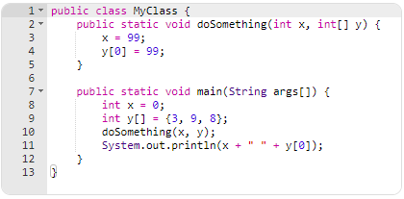
变量和引用

Slide 70
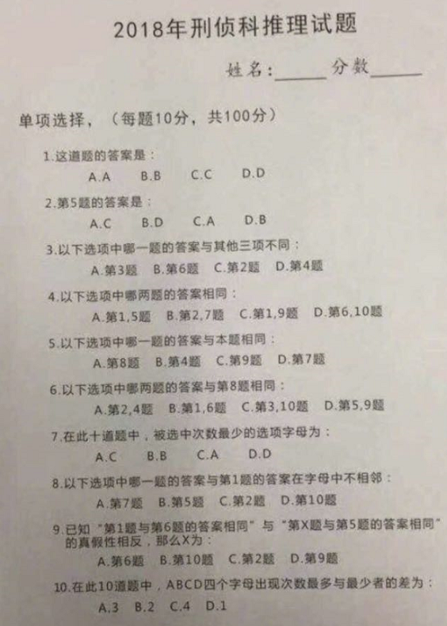
HomeWork-1
(Due 3.27上课前)
写一段java程序求解右侧题目
将结果以学号加10个字母的形式打印输出.
例如：1600012345ACBDCBBDBA
学号和各题答案间不加空格或标点
学号10位要完整
将源文件命名为”HW1_学号.java”，也就是说你的类名应为”HW1_学号”
代码发送至jun.huang@pku.edu.cn
邮件题目为[java18]HW1_学号

Slide 71
增强的(enhanced)for语句
int [][] a = { {1,2,3}, {4,5,6,7,8} };
for(int[] row : a ){ //对于a的每一行
for(int i : row ){ // 对于行中的每一个元素
System.out.print( i+" " );
}
System.out.println();
}

Slide 72
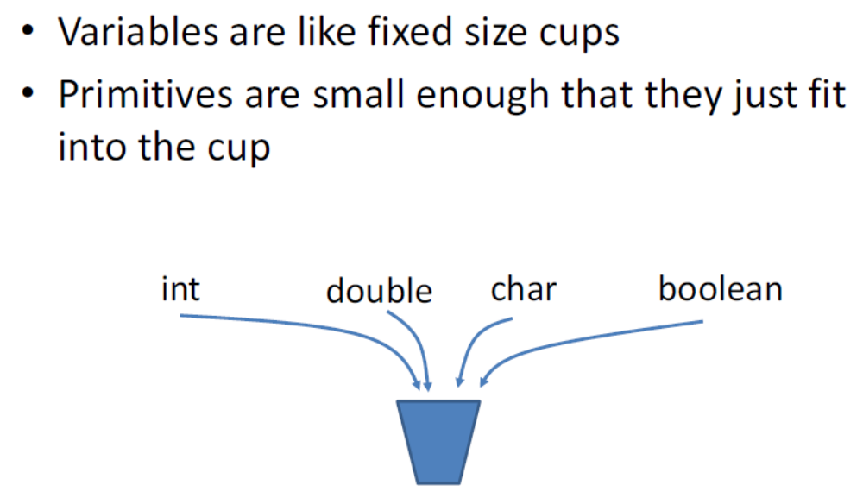
Java中变量的存储

Slide 73
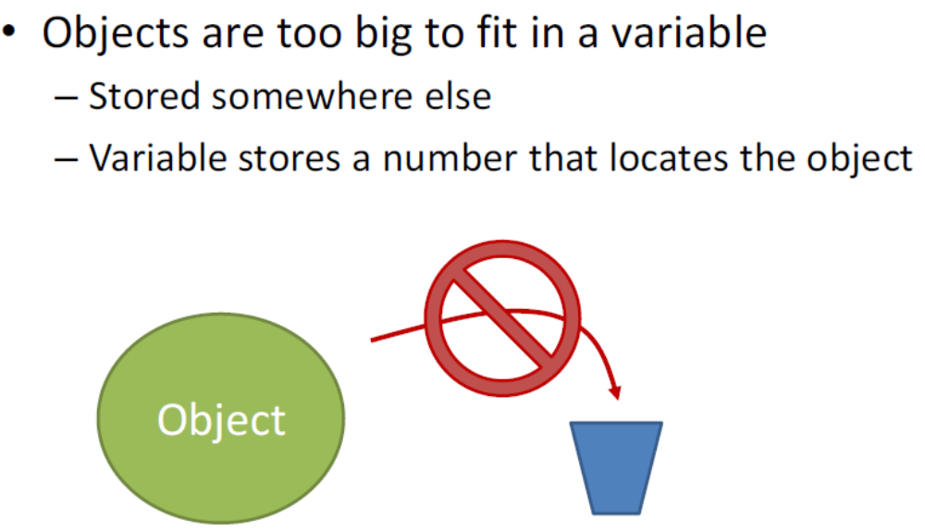
Java中对象的存储

Slide 74
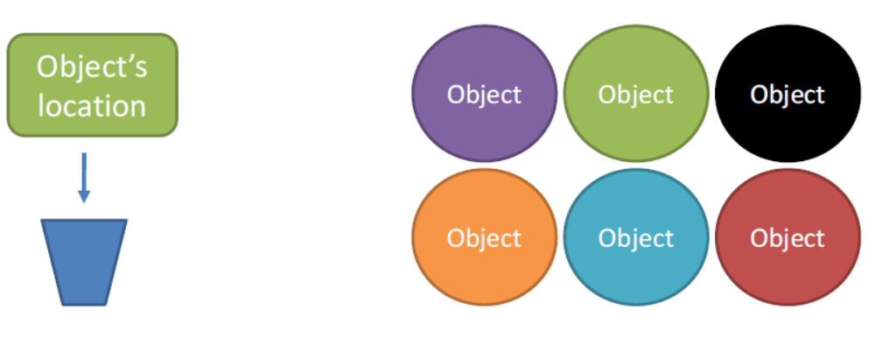
Java中对象的存储

Slide 75
变量和引用
void doSomething (int x, int [] y) {
x = 99;
y[0] = 99;
}
int x = 0;
int [] y = {3,9,8};
doSomething (x, ys);
在执行doSomething之后，
  x = ?
  ys[0] = ?

Slide 76
变量和引用
void doSomething (int x, int [] ys) {
x = 99;
ys[0] = 99;
}
int x = 0;
int [] ys = {3,9,8};
doSomething (x, ys);
在执行doSomething之后，
  x = 0
  ys[0] = ?

Slide 77
变量和引用
void doSomething (int x, int [] ys) {
x = 99;
ys[0] = 99;
}
int x = 0;
int [] ys = {3,9,8};
doSomething (x, ys);
在执行doSomething之后，
  x = 0
  ys[0] = 99

Slide 78

浮点型的表示
IEEE二进制浮点数算术标准（IEEE 754）
S E M

Slide 79

浮点型的表示
IEEE二进制浮点数算术标准（IEEE 754）
float型：
M为23位(b0…b22)、 E为8位(b23…b30)、 S为1位(b31)
S E M

Slide 80

浮点型的表示
float型：

Slide 81
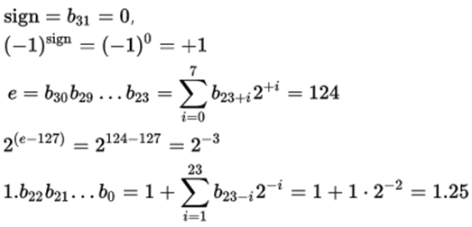
浮点型的表示
float型：

Slide 82
浮点型的表示
float型：
(+1) x 1.25 x 2⁻³ = +0.15625

Slide 83
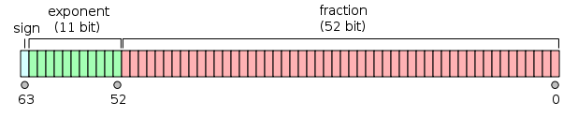

浮点型的表示
float型：
double型

Slide 84
int loopAdd() {
int result = 0;
int i=1;
while(i<=100) {
result += i;
i++;
}
return result;
}
int loopAdd() {
int result = 0;
int i=1;
do {
result += i;
i++;
} while (i <= 100);
return result;
}

Slide 85
表达式中的类型转换
byte
short
int
long
float
double
char

